Slide 1
Повышение надежности трубопроводов за счет применения перспективных методов защиты от коррозии
Директор научно-исследовательского образовательного центра «Везерфорд-Политехник», СПбПУ
Альхименко А. А.

Slide 2
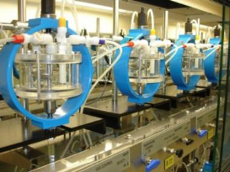
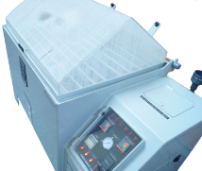
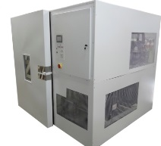
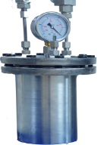
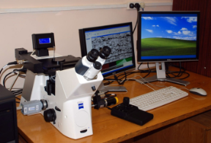
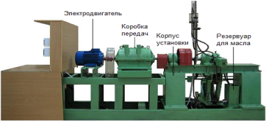
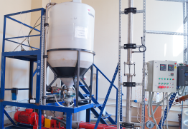
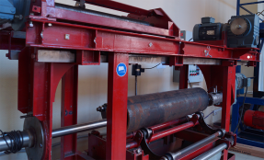
НИОЦ «Везерфорд-Политехник»
2008 год
Основан для научно-технической поддержки российских проектов международной компании
2018 год
Прикладные исследования и разработки для ведущих предприятий ТЭК, металлургии, машиностроения
Лаборатории центра
Коррозионная лаборатория
Климатическая лаборатория
Автоклавная лаборатория
Металлографическая лаб.
Лаборатория трибологии
Эрозионная лаборатория
Лаборатория стендовых испытаний

Slide 3
ОСНОВА БЕСПЕРЕБОЙНОЙ РАБОТЫ РЕСУРСОСНАБЖАЮЩИХ КОМПАНИЙ - надежная работа систем
водоснабжения
отопления
канализации
Современные решения по выбору материалов трубопроводов и методам его защиты от эксплуатационных условий
БОЛЬШОЙ ОПЫТ В ПОВЫШЕНИИ РЕСУРСА И БЕЗОТКАЗНОЙ РАБОТЫ МАГИСТРАЛЬНЫХ И ПРОМЫСЛОВЫХ НЕФТЕГАЗОВЫХ ТРУБОПРОВОДОВ
НАПРАВЛЕНИЯ
ОСНОВНЫЕ ФАКТОРЫ НАДЕЖНОСТИ ТРУБОПРОВОДОВ:
Стандартные испытания
(ГОСТ, ISO, NACE, ASTM)
Нестандартные испытания
(создание собственных методик и оборудования)
1. Выбор материала
3. Ингибиторы коррозии
Экспертизы
(причины отказов с рекомендациями по безопасной эксплуатации)
НИР, ОКР
(Разработка перспективных материалов, технологий, )
2. Выбор покрытия
4. Электрохимическая защита

Slide 4
ОСНОВНЫЕ ФАКТОРЫ НАДЕЖНОСТИ
1. Выбор материала трубопровода
2. Выбор покрытия
3. Подбор ингибитора коррозии
4. Электрохимическая защита

Slide 5
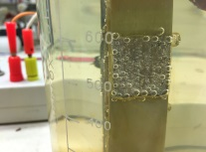
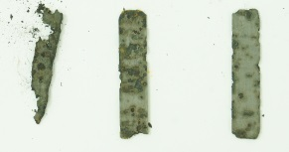
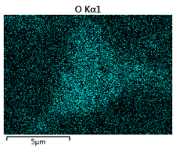
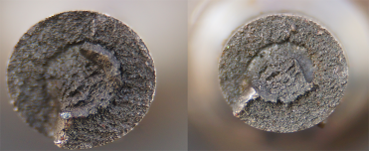
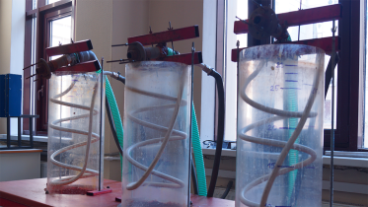
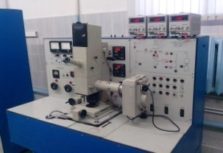
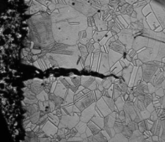
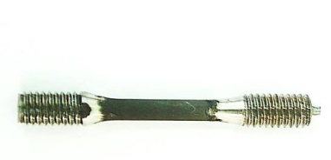
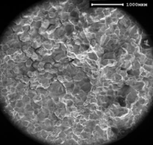
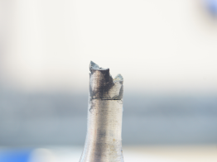
1. Выбор и обоснование материала трубопровода
БОЛЬШОЕ КОЛИЧЕСТВО МАТЕРИАЛОВ ДЛЯ ТРУБОПРОВОДОВ (МЕТАЛЛИЧЕСКИХ, НЕМЕТАЛЛИЧЕСКИХ)
ПРОБЛЕМА
Отсутствует качественная проработка требования к материалу при проектировании
ЦЕЛЬ
ВЫБОР ОПТИМАЛЬНОГО МАТЕРИАЛА, экономически и технологически целесообразного для определенных условий эксплуатации
ЗАДАЧА
ИСПЫТАНИЯ МАТЕРИАЛОВ, ПРИМЕНИТЕЛЬНО К ОПРЕДЕЛЕННЫМ УСЛОВИЯМ ЭКСПЛУАТАЦИИ
ИСПЫТАНИЯ
Стандартные:
Нестандартные
(моделирование эксплуатационных условий):
Механика
Коррозия
Трибология
Металлография
Ускоренные испытания в эксплуатационных средах, давлениях, температурах, с реальной схемой нагрузки, скоростью потока, газонасыщением, многофазным потоком

Slide 6
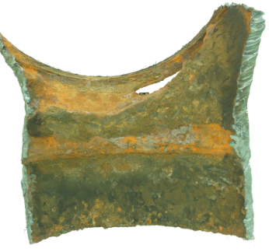
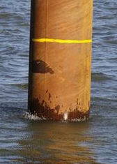
Опыт
«Исследование коррозионных свойств новых материалов для труб водоснабжения»
«Повышение надежности промысловых трубопроводов системы ППД»
Партнеры
Заказчик
Цель
Оценка комплекса кор-эроз-мех свойств разрабатываемой стали
Цель
Определить причины отказов трубопроводов, разработка рекомендаций по материальному исполнению
Результат
Результат
Разработан экспресс метод по оценке свойств новой стали параллельно с циклом отработки производственной технологии
Начато производство труб из стали обладающей лучшими корр. свойствами
Причины отказа - неудовлетворительная работоспособность материала в данных усл.
Разработано комплексное решение по материалу некоторых сегментов и электрохимической защите
«Оценка использования ТБД из стали 09Г2С в качестве опорных конструкций Крымского моста»
Заказчики, для которых системно проводятся работы по исследованию материалов с целью квалификации для определенных условий эксплуатации:
Заказчик
Цель
Экспериментально обосновать ТБД из 09Г2С в качестве опор Крымского моста
Результат
Обоснованы ТБД в качестве опорных моста,
Определены скорости коррозии и разработаны рекомендации для защиты опор;
Определен ресурс опор с точки зрения
циклических нагрузок

Slide 7
ОСНОВНЫЕ ФАКТОРЫ НАДЕЖНОСТИ
1. Выбор материала трубопровода
2. Выбор покрытия
3. Подбор ингибитора коррозии
4. Электрохимическая защита

Slide 8
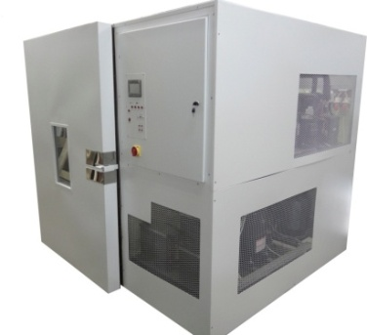
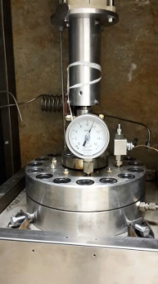
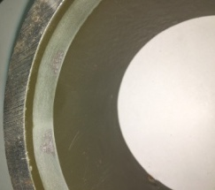
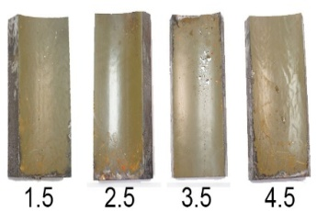
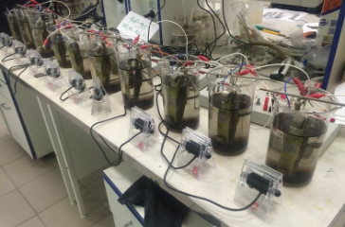
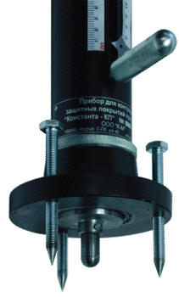
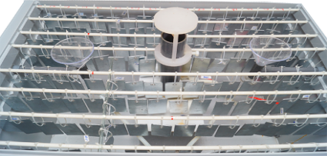
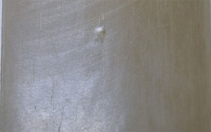
Выбор покрытий
ПРОГРАММА ИССЛЕДОВАНИЯ КАЧЕСТВА ВНЕШНИХ ПОКРЫТИЙ
БОЛЬШОЕ КОЛИЧЕСТВО АНТИКОРРОЗИОННЫХ И АНТИФРИКЦИОННЫХ ПОКРЫТИЙ (ЭПОКСИДНЫХ, ЛАКОКРАСОЧНЫХ, МЕТАЛЛИЗАЦИОННЫХ и др.)
ИСПЫТАНИЕ | ОБОРУДОВАНИЕ
Предварительные испытания на стойкость к воздействию низких температур (-60 ) | КЛИМАТИЧЕСКАЯ КАМЕРА
Термостарение при t +70
Воздействие низких t (-60)
воздействие повышенной влажности 98% при температуре +40⁰ С
воздействие морской атмосферы при температуре +40⁰ С и влажности 98%
Воздействие горячего пара без давления после предварительной выдержки при температуре -40⁰ С
Оборудования для комплексной оценки покрытий
ПРОГРАММА ИССЛЕДОВАНИЯ КАЧЕСТВА ВНУТРЕННИХ ПОКРЫТИЙ
Автоклав
оценка внешнего вида покрытия по ГОСТ 8832 и ГОСТ 9.407 | Визуально-измерительный контроль
испытание сопротивления к изменению газового и жидкостного давления по ISO 15741:2001 (E) (оценка блистеринга по ИСО 4628-2:1982) | Автоклав
исследование стойкости к резким перепадам температур, определение прочности при ударе (ГОСТ 51164-98 и ASTM G-14-72 | Автоклав, Уст. Новотест
Исследование стойкости в соляном тумане ГОСТ В 20.57.306-98 | Камера соляного тумана
Испытание на истирание ASTM D 4060 | Трибологическая машина
Исследование стойкости в модельной коррозионно – агрессивной сероводородосодержащей среде | Коррозионная ячейка
После испытаний на сопротивление к изменению жидкостного давления
Коррозионные ячейки
Камера соляного тумана
Измеритель прочности
Фотография отпечатка удара при определении прочности

Slide 9
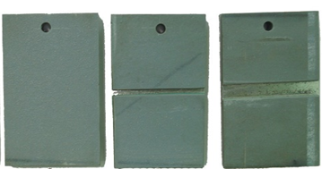
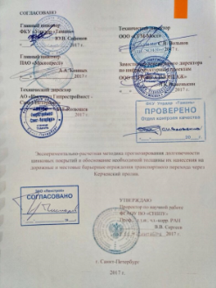
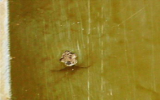
Опыт
«Оценка работоспособности порошковых эпоксидных покрытий опор Крымского моста»
«Оценка работоспособности ремонтного покрытия для опор Крымского моста»
Партнеры
Заказчик
Цель
Оценить защитную способность покрытий после ледохода
Цель
Разработка методики и испытания инновационного материала для ремонта покрытий
Результат
Результат
Определены факторы и механизм развития коррозионных процессов при повреждении защитного покрытия опорных конструкций.
Разработана методика, учитывающая воздействие коррозионной среды, термоциклических нагрузок, солнечных лучей, скорости течения, переменного смачивания
В настоящий момент продолжается выполнение работы
«Исследование работоспособности внутренних покрытий бурильных труб»
«Определение толщины цинкового покрытия для защиты объектов Крымского моста»
Заказчик
Заказчик
Цель
Определить кинетику деградаций гладкостных покрытий
Цель
Разработка методики и проведение испытаний по оценке толщины цинкового покрытия для защиты объектов на 15 лет
Результат
Результат
Разработана методика коррозионно-эрозионных испытаний
Определен механизм деградации покрытий
Разработана новая методика, сочетающая лабораторные и натурные испытания;
Проведены все работы и определена толщина покрытия расчетно-экспериментальными методом;
Оформляется патент;

Slide 10
ОСНОВНЫЕ ФАКТОРЫ НАДЕЖНОСТИ
1. Выбор материала трубопровода
2. Выбор покрытия
3. Подбор ингибитора коррозии
4. Электрохимическая защита

Slide 11
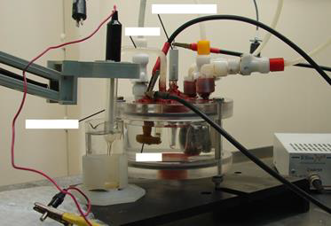
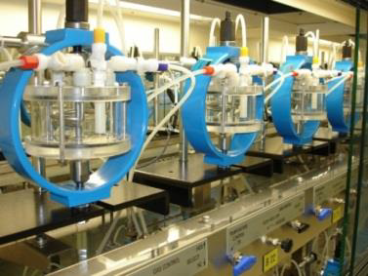
Ингибирование
Ингибирование - замедление течения, или полное прекращение коррозионных процессов, посредством введения реагентов в эксплуатационную среду
В центре освоены многие методы коррозионных, электрохимических исследований c целью:
определения типа ингибитора для определенных материалов и эксплуатационных сред,
определения оптимальной концентрации ингибитора
Заказчики:
Потенциостат Versa
Коррозионный стенд «Cortest»

Slide 12
ОСНОВНЫЕ ФАКТОРЫ НАДЕЖНОСТИ
1. Выбор материала трубопровода
2. Выбор покрытия
3. Подбор ингибитора коррозии
4. Электрохимическая защита

Slide 13
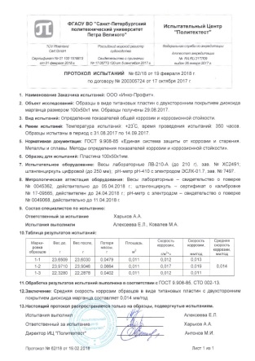
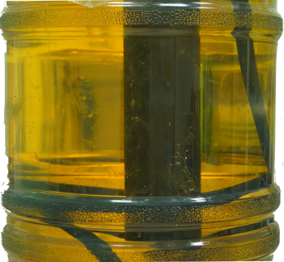
Электрохимическая защита
Эффективный способ защиты от электрохимической коррозии. Надежно защищает изделие, предупреждая разрушение подземных трубопроводов, днищ судов, различных резервуаров
Титан-диоксидмарганцевый анодный заземлитель
В центре разработан перспективный материал анодного заземлителя.
Основные преимущества:
1. Подтвержденная скорость растворения боле чем в 100 раз ниже, чем у аналогов;
2. Сильно меньший размер изделий, что значительно упрощает монтаж;
3. Более низкая стоимость изготовления, по сравнению с аналогами;
Выдержка в нефтяном растворителе
В настоящее время успешно пройдены лабораторные испытания. Изготовлена опытная партия и проходит серия ОПИ.
Предлагаем предоставить образцы АнЗаз, для оценки его работоспособности на объектах ГУП ТЭК.

Slide 14
Опытно-промышленные испытания
Электрохимическая защита обсадных колонн и оборудования системы поддержания пластового давления
Электрохимическая защита причальных сооружений порта в г. Новороссийск
Электрохимическая защита подземного оборудования добычи и хранения газа

